Slide 1
Arsitektur Aplikasi / Sistem Informasi
Pert.12

Slide 2
Kompetensi Dasar
Mampu Menganalisis kebutuhan sistem informasi/aplikasi yang akan membantu Fungsi Bisnis Enterprise

Slide 3
Isi Materi
Pengantar
Membuat daftar kandidat Sistem Informasi/aplikasi
Membuat definisi Sistem Informasi/aplikasi kandidat tersebut
Mengkaitkan Sistem Informasi/aplikasi dengan fungsi bisnis
Melakukan analisis dampak arsitektur Sistem Informasi/aplikasi terhadap sistem yang ada saat ini
Melakukan distribusi arsitektur aplikasi.

Slide 4
Pengantar
Tujuan Arsitektur Sistem Informasi/aplikasi adalah untuk Mendefinisikan jenis-jenis Sistem Informasi/ aplikasi utama yang dibutuhkan untuk mengelola data dan mendukung fungsi bisnis enterprise.
Arsitektur Sistem Informasi/aplikasi bukan suatu rancangan sistem atau analisis kebutuhan sistem
Arsitektur Sistem Informasi/aplikasi merupakan pendefinisian aplikasi apa saja yang dibutuhkan untuk mengelola data dan menyediakan informasi bagi pengguna untuk melakukan bisnis.

Slide 5
 |  | Perabotan | CV Furniture | Biaya | Staf | Prodi | Buku | Penerbit | Pemesanan | Pembayaran | Anggota
Kelas Data
Fungsi Bisnis | Proses Bisnis
1. Penyediaan Perabotan | Menentukan model | Penyediaan Perabotan
 | Menghubungi CV Furniture
 | Negocosting harga
 | Pembayaran Uang Muka
 | Pengiriman barang
 | Pelunasan pembayaran
2. Penyediaan Buku | Pembuatan form buku |  |  |  | Penyediaan Buku
 | Pengiriman Form Buku
 | Pengisian form buku
 | pengembalian form buku
3. Pemesanan Buku | Pencarian Penerbit |  |  |  |  |  |  | Pembelian/ Pengadaan Buku
 | Pengecekan Data Buku di penerbit
 | Pengisian form pemesanan
 | Pembayaran Uang Muka
 | Pengiriman barang
4. Pendaftaran Anggota | Pengisian Form Anggota |  |  |  |  |  |  |  |  |  | Pendaftaran
 | Pengembalian Form Anggota
 | Memasukkan Data Anggota
 | Pembuatan Kartu Anggota

Slide 6
 |  | Perabotan | CV Furniture | Biaya | Staf | Prodi | Buku | Penerbit | Pemesanan | Pembayaran | Anggota
Entitas Data
Fungsi Bisnis | Proses Bisnis
1. Penyediaan Perabotan | Menentukan model | CUR
 | Menghubungi CV Furniture |  | CUR
 | Negocosting harga | R | R | CUR
 | Pembayaran Uang Muka | R | R | UR
 | Pengiriman barang | R | R
 | Pelunasan pembayaran | R | R | UR
2. Penyediaan Buku | Pembuatan form buku |  |  |  | CUR
 | Pengiriman Form Buku |  |  |  | R | CUR
 | Pengisian form buku |  |  |  |  |  | CUR
 | pengembalian form buku |  |  |  | R | R | R
3. Pemesanan Buku | Pencarian Penerbit |  |  |  |  |  |  | CUR
 | Pengecekan Data Buku di penerbit |  |  |  |  |  | R | R
 | Pengisian form pemesanan |  |  |  |  |  |  |  | CUR
 | Pembayaran Uang Muka |  |  |  |  |  |  | R | R | CUR
 | Pengiriman barang |  |  |  |  |  |  | R | R | R
4. Pendaftaran Anggota | Pengisian Form Anggota |  |  |  |  |  |  |  |  |  | CUR
 | Pengembalian Form Anggota |  |  |  |  |  |  |  |  |  | R
 | Memasukkan Data Anggota |  |  |  |  |  |  |  |  |  | R
 | Pembuatan Kartu Anggota |  |  |  |  |  |  |  |  |  | R

Slide 7
Langkah untuk Mendefinisikan Arsitektur SI/Aplikasi
Membuat daftar SI/aplikasi kandidat
Membuat definisi SI/aplikasi kandidat tersebut
Mengkaitkan aplikasi/SI dengan Fungsi Bisnis
Melakukan analysis dampak artitektur aplikasi/SI terhadap sistem yang sedang berjalan pada enterprise
Melakukan distribusi arsitektur aplikasi/SI

Slide 8
Daftar Kandidat Aplikasi
Setelah fungsi bisnis (unit organisasi) didefinisikan dan Arsitektur data untuk masa depan telah disiapkan/dibangun.
Maka dorongan bisnis dan data diarahkan untuk menentukan dan mendefinisikan aplikasi/SI
Langkah awal adalah melakukan inventarisasi kandidat aplikasi yang diperlukan untuk mendukung proses bisnis dan mengelola data untuk masa depan

Slide 9
Daftar Kandidat Aplikasi (Cont…)
Kandidat SI/aplikasi dapat diperoleh dengan melihat IRC
Identifikasi kandidat aplikasi berdasarkan proses bisnis dan arsitektur informasi.
Identifikasi aplikasi-aplikasi yang dapat meningkatkan bisnis dan keunggulan kompetitif

Slide 10
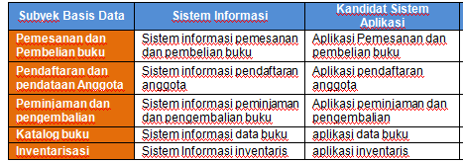

Slide 11
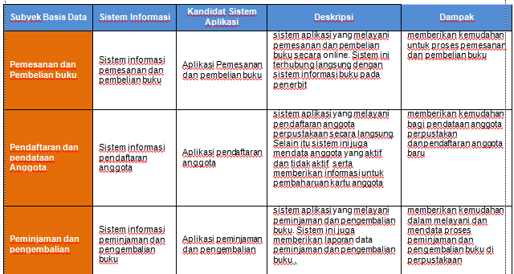

Slide 12
Definisikan aplikasi – aplikasi tersebut
Definisikan aplikasi terhadap proses bisnis dalam organisasi tersebut.
Definisikan siapa yang akan menggunakan aplikasi

Slide 13
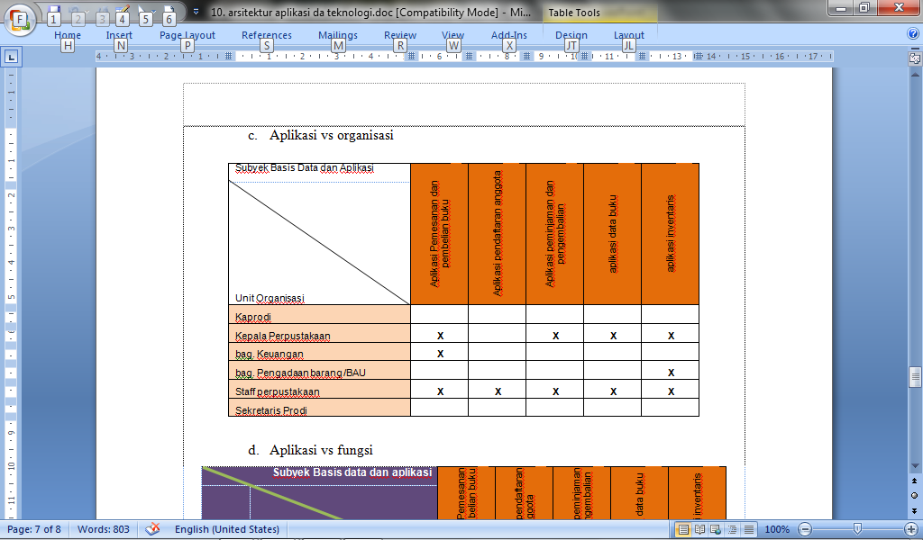
Aplikasi vs Organisasi

Slide 14
Seleksi Aplikasi
Berdasarkan orientasi data
Sesuaikan dengan matriks proses bisnis dan entitas data. Pengelompokan disesuaikan dengan cara memperiotaskan sel-sel yang banyak berisikan “CUR”, “UR” dan “R” sebagai prioritas terakhir

Slide 15
Subyek Basis Data | Sistem Informasi | Kandidat sistem aplikasi | Redudansi Kandidat | Legacy
Pemesanan dan pembelian buku | Sistem Informasi pemesanan dan pembelian buku | Aplikasi Pemesanan dan pembelian buku | -
Penyediaan buku | Sistem informasi penyedian buku | Aplikasi penyedian buku | -
Pendaftaran dan pendataan anggota | System informasi pendaftaran dan pendataan anggota | Aplikasi Pendaftaran anggota | -
 |  | Aplikasi pendataan anggota/ pengunjung perpustakaan
Peminjaman dan pengembalian buku | System informasi peminjaman dan pengembalian buku | Aplikasi peminjaman dan pengembalian buku | -

Slide 16
Referensi
Kridanto Surendro, Pengembangan Rencana Sistem Informasi, Penerbit : Informartika 2009 hal 166 – 180.

Slide 17
3.5 Tahapan Application Architecture

Slide 18
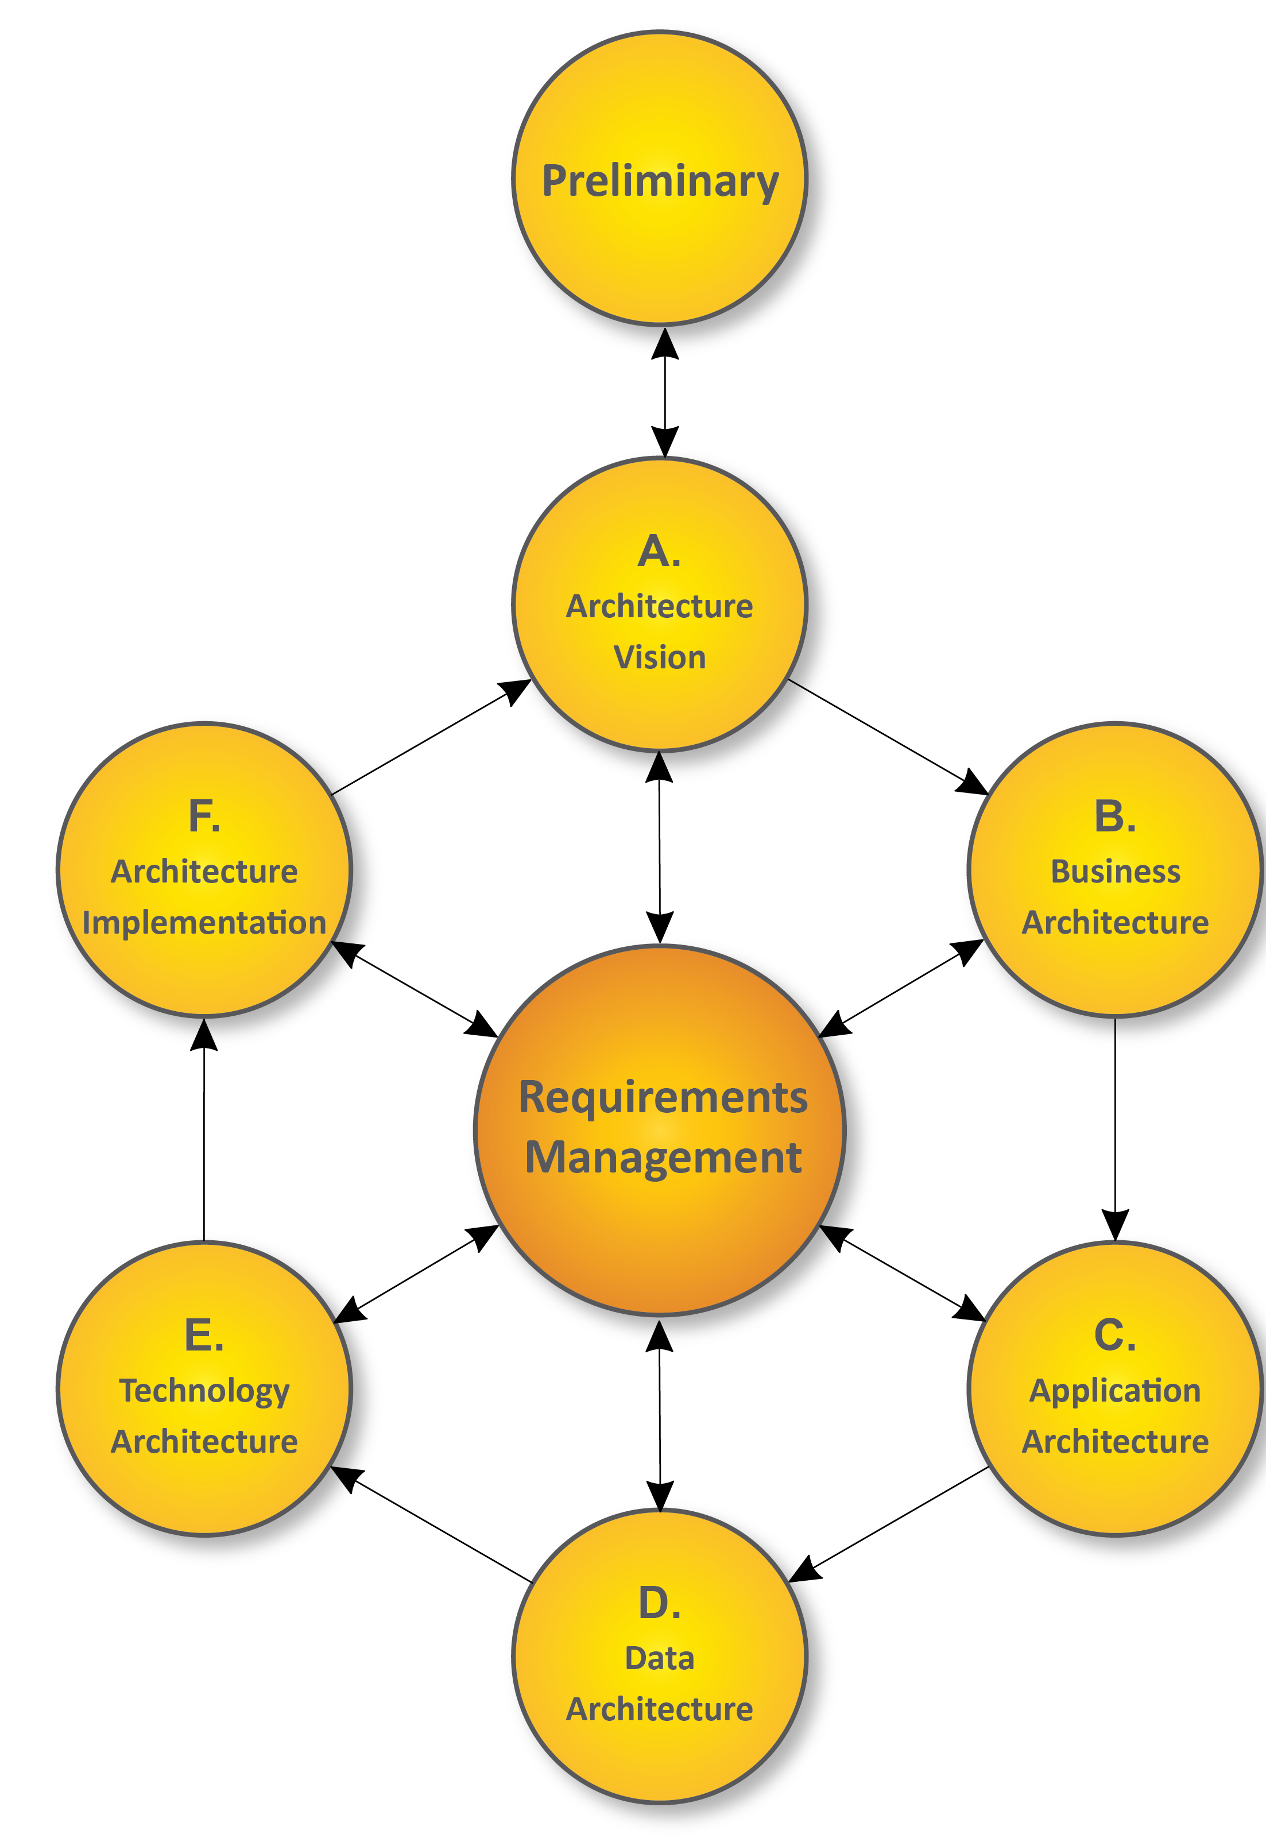
Simplified Systematic Methods
Preliminary
Identifikasi ruang lingkup, tim dan jadwal pekerjan
Kickoff meeting
Requirements Management
Identifikasi kebutuhan dokumen
Identifikasi perubahan kebutuhan dan prioritas
Penilaian dan revisi analisis kesenjangan
Architecture Vision
Penentuan prinsip dan tujuan enterprise architecture
Transfer pengetahuan tentang enterprise architecture
Identifikasi visi, misi, strategi, dan program di organisasi
Identifikasi struktur organisasi
Identifikasi fungsi utama dan pendukung organisasi
Identifikasi model bisnis organisasi
Identifikasi hubungan bisnis, data, aplikasi, teknologi
Architecture Implementation
Penyusunan roadmap arsitektur
Penyusunan tata kelola enterprise architecture
Penyusunan repositori enterprise architecture
Review dan finalisasi architecture implementation
Business Architecture
Penentuan prinsip arsitektur bisnis
Transfer pengetahuan tentang proses bisnis
Pemetaan fungsi utama dan pendukung organisasi
Pemodelan interaksi bisnis antar unit kerja
Identifikasi aktor dalam organisasi
Identifikasi proses bisnis di organisasi
Identifikasi risiko pada proses bisnis
Identifikasi KPI yang ada di organisasi
Identifikasi standar dan regulasi di organisasi
Pembaruan solution concept diagram
Review dan finalisasi business architecture
Technology Architecture
Penentuan prinsip arsitektur teknologi
Identifikasi kondisi infrastruktur teknologi informasi
Pemodelan matriks teknologi dengan aplikasi
Pemodelan spesifikasi server dan lokasi
Pemodelan komunikasi jaringan
Pembaruan solution concept diagram
Review dan finalisasi technology architecture
Data Architecture
Penentuan prinsip arsitektur data
Transfer pengetahuan pengolahan informasi dan data mining
Identifikasi data di organisasi
Identifikasi hubungan entitas data dan fungsi bisnis
Identifikasi model data logical
Pemodelan matriks entitas data dan fungsi bisnis
Pemodelan matriks data dan aplikasi
Pembaruan solution concept diagram
Review dan finalisasi data architecture
Application Architecture
Penentuan prinsip arsitektur aplikasi
Transfer pengetahuan metodologi analisis dan desain sistem
Identifikasi aplikasi di organisasi
Survei kualitas aplikasi berdasarkan standar ISO 25010
Pemodelan matriks aplikasi dengan klasifikasinya
Pemodelan matriks aplikasi dengan unit organisasi
Pemodelan aplikasi berdasarkan lokasi pengguna
Pemodelan aplikasi dengan use case diagram
Pembaruan solution concept diagram
Review dan finalisasi application architecture

Slide 19
Aktivitas Tahapan Application Architecture
No. | Aktivitas | Artifact | Metode | Referensi
1 | Penentuan prinsip-prinsip aplikasi di organisasi | Application Principles | Studi Literatur Diskusi
2 | Transfer pengetahuan metodologi analisis dan desain sistem |  | Studi Literatur Studi Lapangan Diskusi | Katalog Aplikasi
3 | Identifikasi semua aplikasi yang ada di organisasi | Application Portfolio Catalog | Studi Literatur | Proses Bisnis
4 | Survei kualitas aplikasi berdasarkan standar ISO 25010 | Application Portfolio Assesment | Studi Lapangan Survei
5 | Penggambaran matriks keterkaitan antara aplikasi dengan jenis klasifikasinya | Application Classification Matrix | Diskusi
6 | Penggambaran matriks keterkaitan antara aplikasi dengan unit organisasi | Application-Organization Matrix | Diskusi
7 | Penggambaran hubungan antar aplikasi berdasarkan lokasi pengguna | Application User and Location Diagram | Diskusi
8 | Penggambaran Use Case Diagram semua aplikasi di organisasi | Application Use Case Diagram | Studi Literatur
9 | Pembaruan Solution Concept Diagram secara iterative seiring bertambah lengkapnya Business/Data/ Application/Technology Architecture | Solution Concept Diagram Update | Diskusi | KPI dan Cetak Biru IT
10 | Review dan finalisasi Application Architecture bersama pihak terkait

Slide 20
Artifact Tahapan Application Architecture
No. | Artifact | Definisi
1 | Application Principles | Prinsip-prinsip tentang pengelolaan dan pengembangan aplikasi di organisasi
2 | Application Portfolio Catalog | List seluruh aplikasi di organisasi
3 | Application Portfolio Assessment | Bentuk evaluasi atau penilaian terhadap aplikasi yang mendukung proses bisnis dengan menggunakan standar ISO 25010
4 | Application Classification Matrix | Matriks yang menggambarkan relasi aplikasi berdasarkan kategori dari setiap fungsi aplikasi yang ada di organisasi yang berlandaskan pada Solution Concept Diagram
5 | Application Organization Matrix | Matriks yang menggambarkan bagaimana relasi antara aplikasi dengan unit organisasi sebagai pengguna
6 | Application User and Location Diagram | Menggambarkan komunikasi antar aplikasi berdasarkan pada lokasi pengguna
7 | Application Use Case Diagram | Menggambarkan fungsi-fungsi dari aplikasi yang dimiliki organisasi dengan menggunakan standar notasi UML

Slide 21
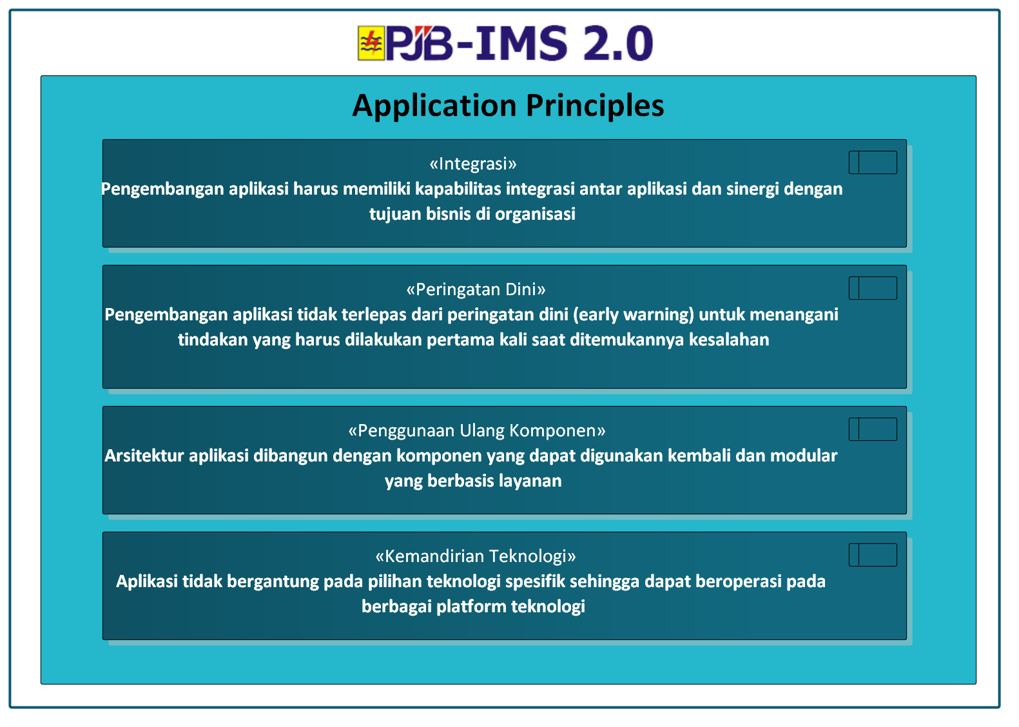

Slide 22
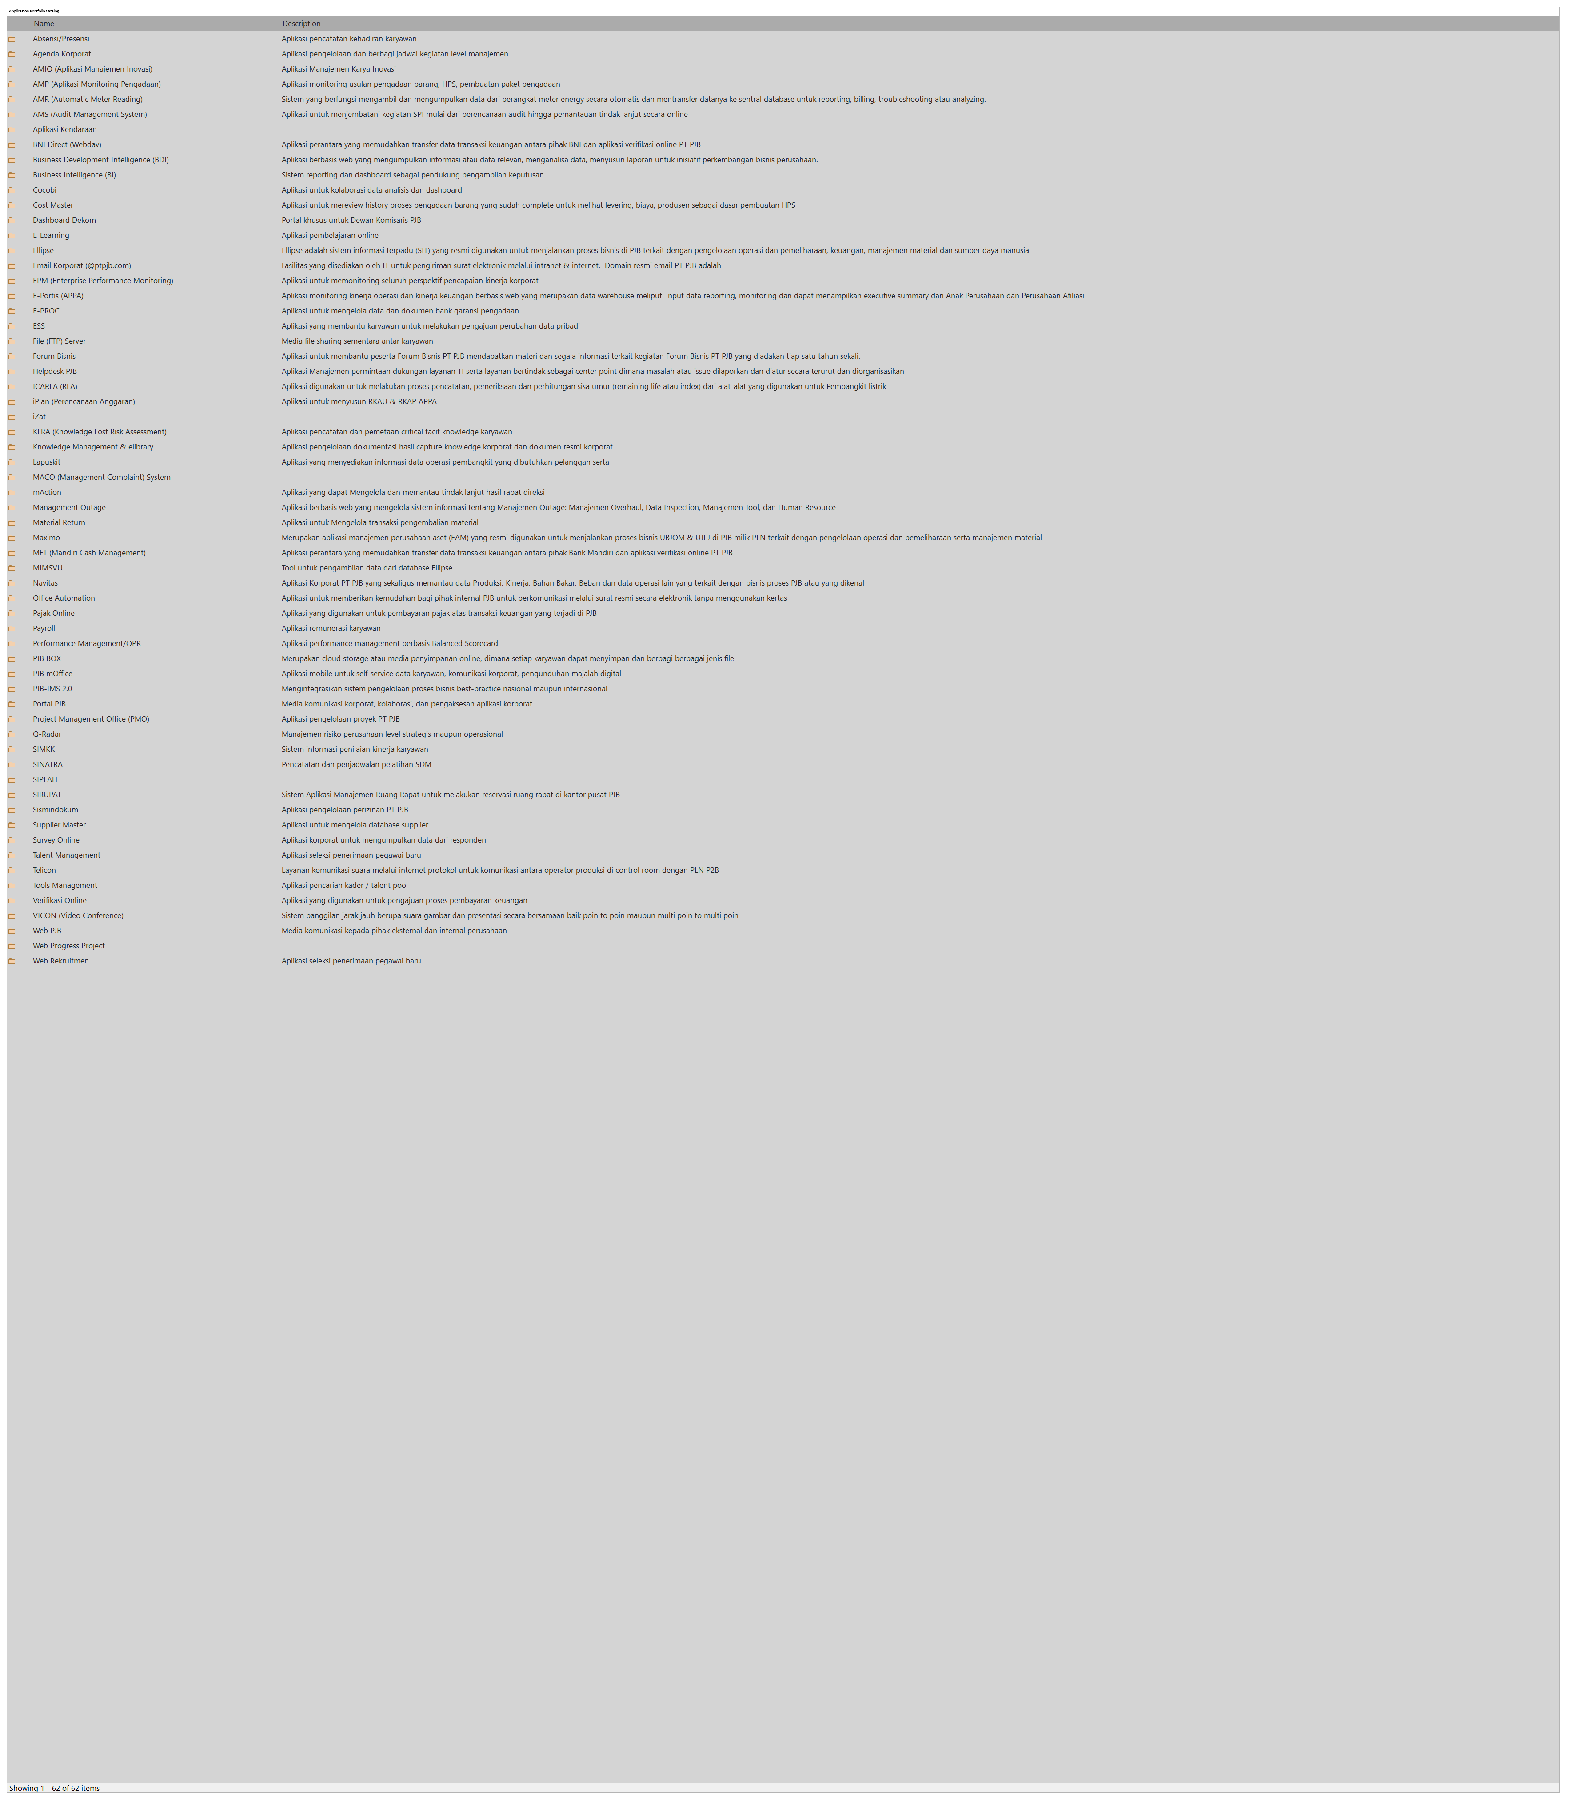
Application Portfolio Catalog
Mengidentifikasi semua aplikasi yang ada di organisasi

Slide 23
Application Principles
Mudah Digunakan (Ease-of-Use). Aplikasi sangat mudah digunakan. Teknologi yang mendasar sangat transparan ke pengguna, jadi mereka dapat berkonsentrasi pada tugas yang dimiliki.
Independensi Teknologi (Technology Independence). Aplikasi harus independen terhadap pilihan teknologi tertentu, mengikuti standar industri, arsitektur terbuka, dan oleh karenanya dapat dioperasikan pada beragam platform terbuka.
Aplikasi yang Umum Digunakan (Common Use Applications). Pengembangan aplikasi yang digunakan pada satu sumber lebih disukai daripada pengembangan aplikasi yang serupa atau duplikasi yang hanya disediakan untuk organisasi tertentu.

Slide 24
Aplikasi Fungsi Pembelajaran dan Kemahasiswaan
No | Kategori | Nama Aplikasi | Deskripsi
1 | Operational Information Systems | Tracer study | Tracer study online Dikti ditujukan untuk melacak jejak lulusan/alumni yang dilakukan 2 tahun setelah lulus
2 |  | Sistem Perjalanan Dinas | Sistem informasi mengenai pengelolaan perjalanan dinas
3 | Public Information Systems | Layanan Uji Kompetensi Ners | Aplikasi yang digunakan untuk Uji kompetensi NERS
4 |  | Layanan Kompetensi Dokter | Aplikasi yang digunakan untuk Uji Kompetensi Mahasiswa Program Profesi Dokter
5 |  | Sindikker | Aplikasi yang digunakan untuk Interface transaksi data dan informasi antar institusi pendidikan
6 |  | Website Belmawa | Aplikasi yang berisi berita yang terdapat dilingkungan dirjen bkegiatan/pengumuman dan layanan elmawa
7 |  | KKNI | Aplikasi yang digunakan terkait dengan Capaian Pembelajaran
8 |  | Bidikmisi | Aplikasi untuk program beasiwa bagi mahasiswa yang kurang mampu sesuai persyaratan yang ditentukan
... | ... | ... | ...

Slide 25
Aplikasi Fungsi Kelembagaan Iptek dan Dikti
No | Kategori | Nama Aplikasi | Deskripsi
1 | Operational Information Systems | PP-PTS (Dev) | Aplikasi yang digunakan untuk sistem pengajuan, evaluasi, dan pendataan PP-PTS
2 |  | Silemkerma | Sistem pengusulan pendirian dan perubahan perguruan tinggi swasta; penambahan program studi; penataan PT
3 |  | Tata Kelola PT (Dev) | Aplikasi untuk pemantauan, evaluasi dan pelaporan di bidang pembinaan kelembagaan perguruan tinggi
4 |  | Pelaporan Kerja Sama | Aplikasi untuk sistem pelaporan dan layanan informasi kerja sama Perguruan Tinggi
5 |  | Izin Mahasiswa Asing | Aplikasi untuk sistem pengajuan, evaluasi,pusat data dan layanan informasi ijin mahasiswa asing
6 |  | SI Integrasi Database Lemlitbang | Sistem yang mengintegrasi database dari sistem-sistem lemlitbang yang sudah ada menjadi sebuah data induk
7 |  | Aplikasi Perguruan Tinggi Bermasalah | Aplikasi yang digunakan untuk menampung pengaduan dari publik mengenai perguruan tinggi yang bermasalah
8 |  | Pemeringkatan Perguruan Tinggi | Aplikasi yang digunakan untuk menyusun urutan perguruan tinggi berdasarkan tolok ukur tertentu
... | ... | ... | ...

Slide 26
Aplikasi Fungsi Penganggaran dan Pengalokasian Dana Transfer ke Daerah, Dana Desa dan Hibah Daerah
No | Kategori | Nama Aplikasi | Deskripsi
1 | Operational Information Systems | Simulasi dan Alokasi Dana Desa | Aplikasi digunakan untuk simulasi perhitungan dana desa menggunakan varian parameternya
2 |  | Simulasi dan Alokasi DAK | Aplikasi digunakan untuk simulasi perhitungan Dana Alokasi Khusus menggunakan varian parameternya
3 |  | Simulasi dan Alokasi DAU | Aplikasi digunakan untuk simulasi perhitungan Dana Alokasi Umum menggunakan varian parameternya
4 |  | Aplikasi DBH CHT | Aplikasi yang digunakan untuk melakukan perhitungan alokasi DBH CHT.
5 |  | e-Proposal DAK | Aplikasi e-proposal pengusulan DAK berbasis web .
6 | Strategic Information Systems | Dashboard Executive Information Systems | Aplikasi yang memfasilitasi dan mendukung kebutuhan informasi dan pengambilan keputusan pimpinan
... | ... | ... | ...

Slide 27
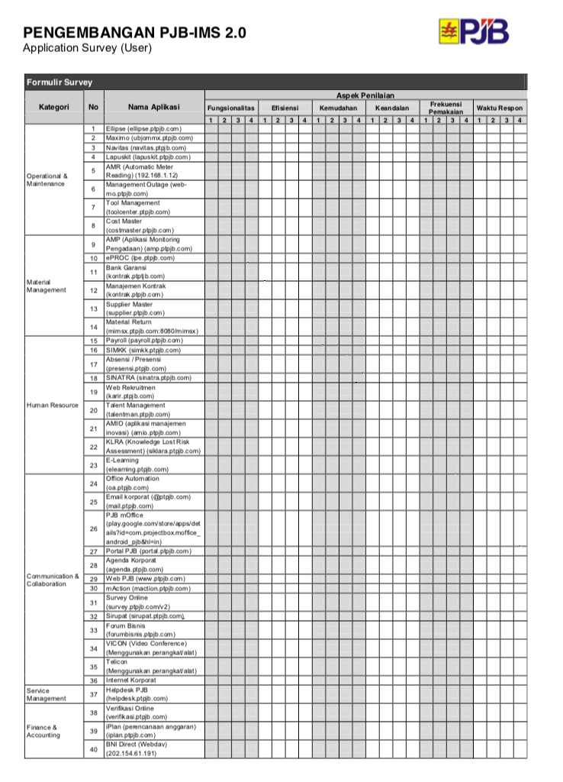
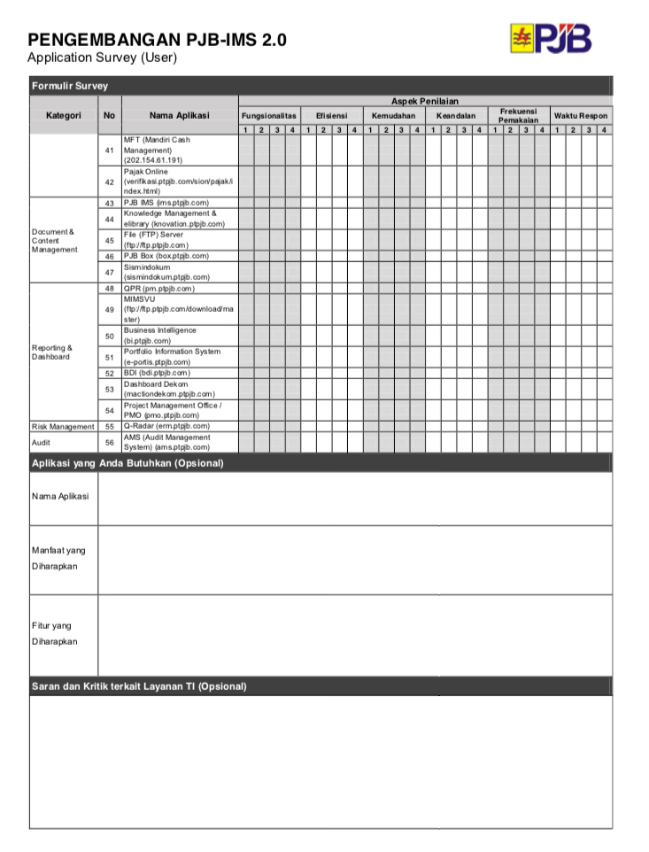
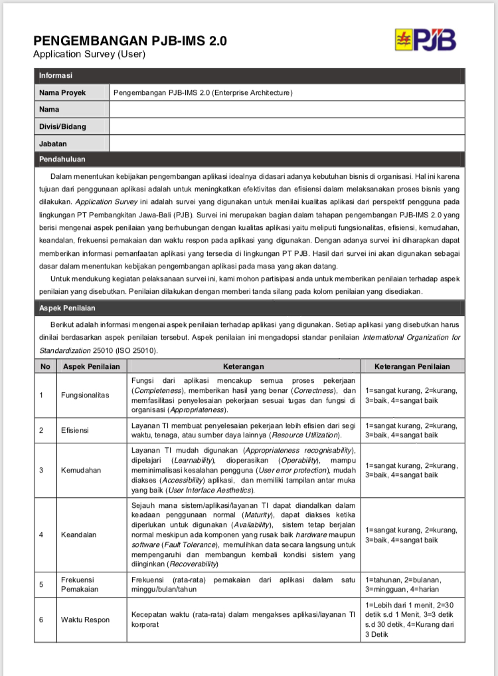
Application Portfolio Assessment

Slide 28
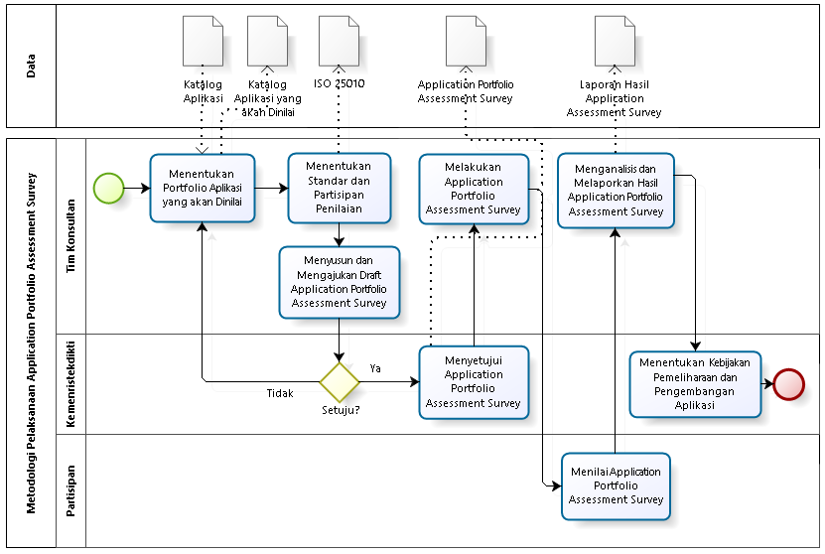
Metodologi Application Portfolio Assessment

Slide 29
ISO 25010 Model – Software Quality
Product Quality
Functional Suitability
Compatibility
Usability
Reliability
Security
Maintainability
Portability
Performance Efficiency
Quality in Use
Effectiveness
Efficiency
Satisfaction
Freedom from Risk
Context Coverage

Slide 30
Aspek Penilaian (ISO 25010 Model)
Kategori | Aspek Penilaian | Target Partisipan
Functional | Fungsionalitas | Semua Pegawai PT PJB
 | Efisiensi
 | Kemudahan
 | Keandalan
 | Frekuensi
 | Waktu Respon
Technical | Kompatibilitas | Bidang Teknologi Informasi
 | Keamanan
 | Pemeliharaan
 | Portabilitas

Slide 31




Application Portfolio Assessment
High
Replace
H
F
Maintain
D
C
B
Functional Quality
Low
A
G
E
Eliminate
Reassess
Low
High
Technical Quality
Verdict | Functional Quality | Technical Quality | Action
Eliminate | Low | Low | Hapus menggunakan sistem baru yang memungkinkan
Replace | High | Low | Mengganti dengan suatu sistem yang bermanfaat dengan teknologi dukungan teknis
Reassess | Low | High | Identifikasi dan konfirmasi kebutuhan fungsi dengan pengguna
Maintain | High | High | Melakukan pemeliharaan dan peningkatan kapasitas dukungan aplikasi

Slide 33
Daftar Permintaan Pengembangan Aplikasi
No | Unit Pengusul |  |  | Nama Aplikasi | Manfaat
1 | Direktorat Jenderal Kelembagaan Iptek dan Dikti | Direktorat Lembaga Penelitian dan Pengembangan | Subdirektorat Penjaminan Mutu dan Penilaian Kinerja Lembaga Penelitian dan Pengembangan | Aplikasi Akreditasi | Dapat memudahkan penilaian akreditasi perguruan tinggi
2 | Direktorat Jenderal Penguatan Riset dan Pengembangan | Direktorat Pengelolaan Kekayaan Intelektual | Subdirektorat Fasilitasi Publikasi Ilmiah | Aplikasi Hibah Penulisan Buku Ajar | Dapat mempermudah pengusulan hibah penulisan buku ajar dari dosen untuk penelitian
3 | Direktorat Jenderal Penguatan Riset dan Pengembangan | Direktorat Pengelolaan Kekayaan Intelektual | Subdirektorat Fasilitasi Publikasi Ilmiah | Aplikasi Insentif Buku Ajar Terbit | Dapat mempermudah pengajuan insentif buku ajar terbit
4 | Direktorat Jenderal Pembelajaran dan Kemahasiswaan | Sekretariat Direktorat Jenderal Pembelajaran dan Kemahasiswaan | Bagian Umum | Aplikasi Pengarsipan | Terdatanya arsip arsip yang ada di Kemenristekdikti dan kemudahan dalam temu kembali juga untuk mengetahui masa retensinya
5 | Direktorat Jenderal Kelembagaan Iptek dan Dikti |  |  | Pemeringkatan Perguruan Tinggi | Dapat memepermudah pengajuan, evaluasi, pusat data dan layanan peringkat perguruan tinggi
... | ... | ... | ... | ... | ...

Slide 34
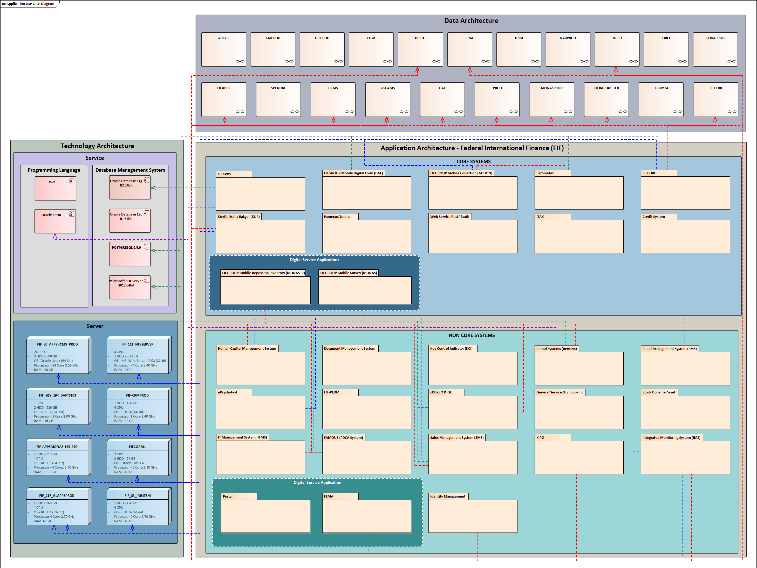
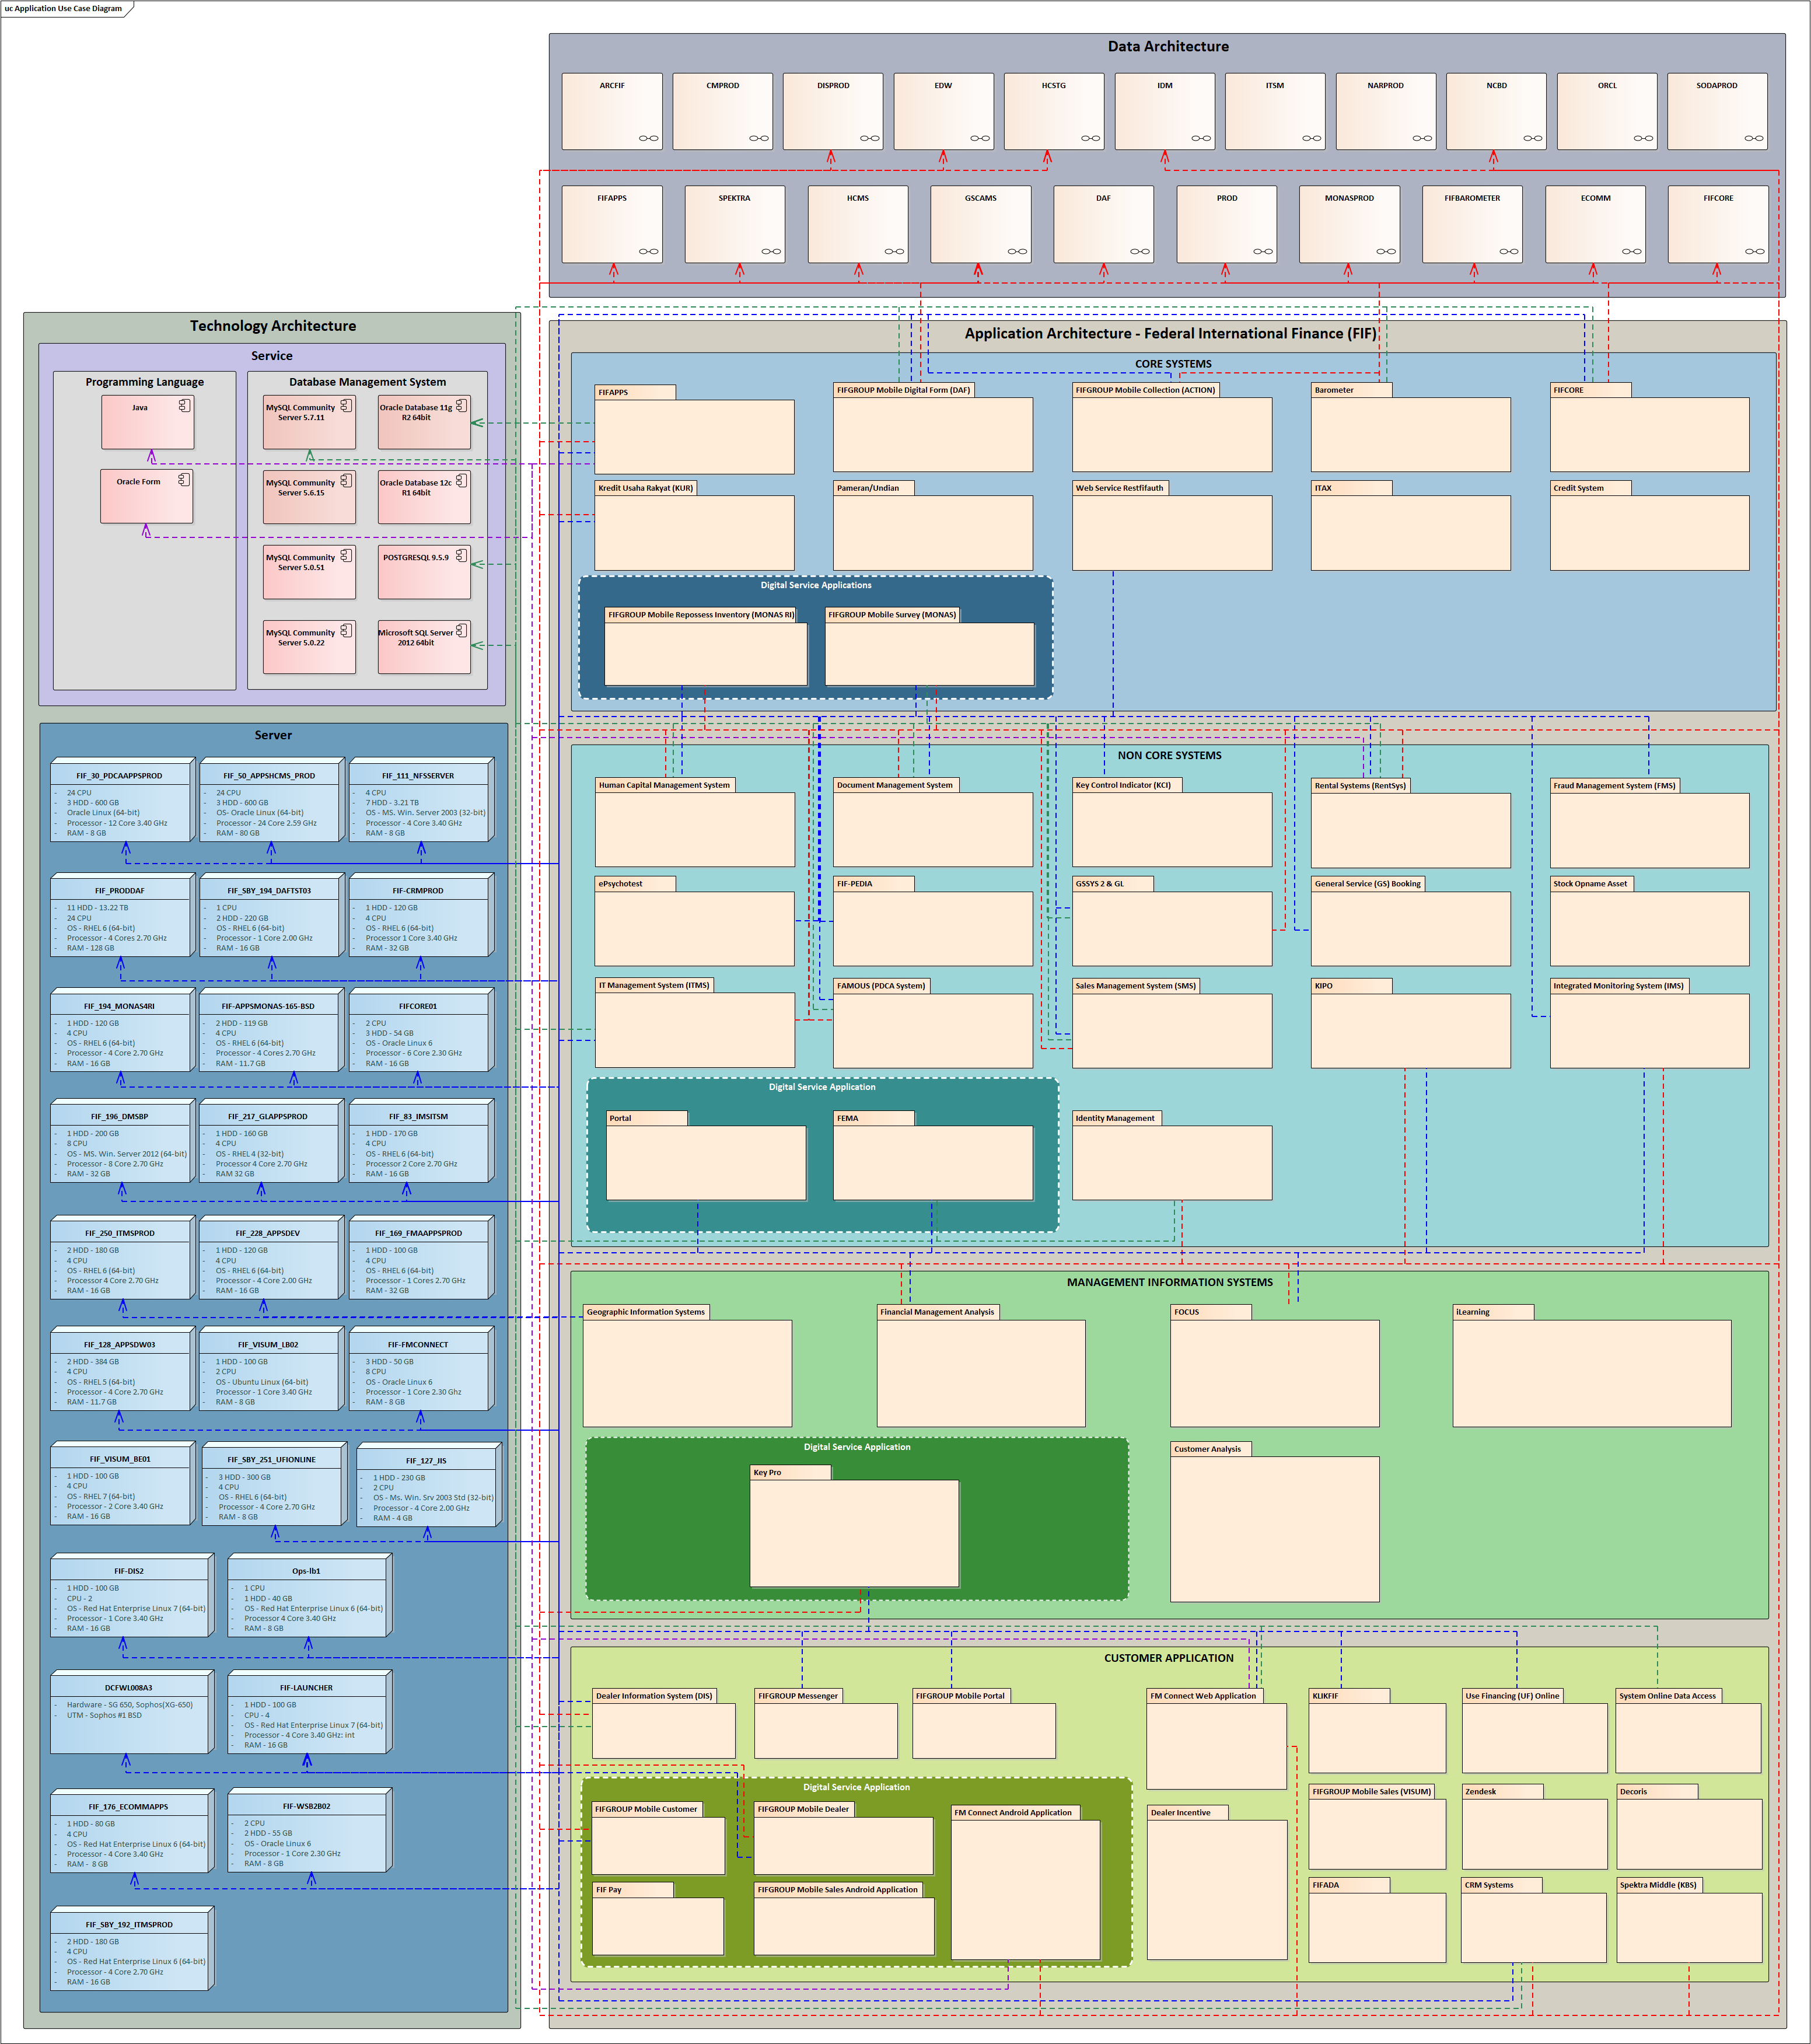
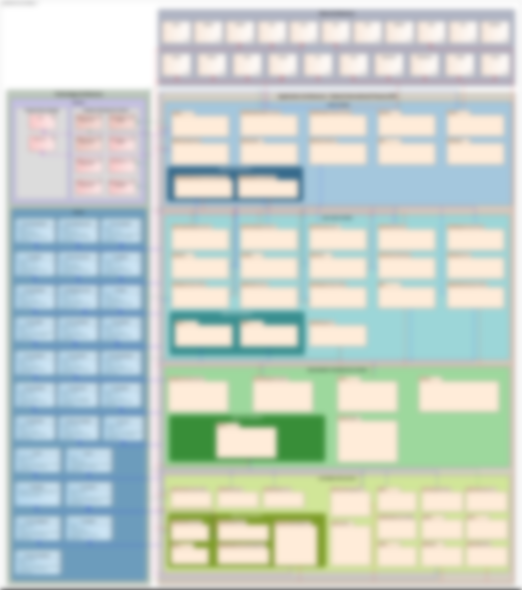
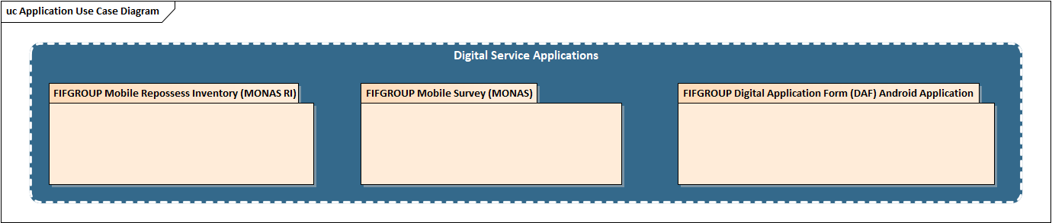

Application Architecture

Slide 35
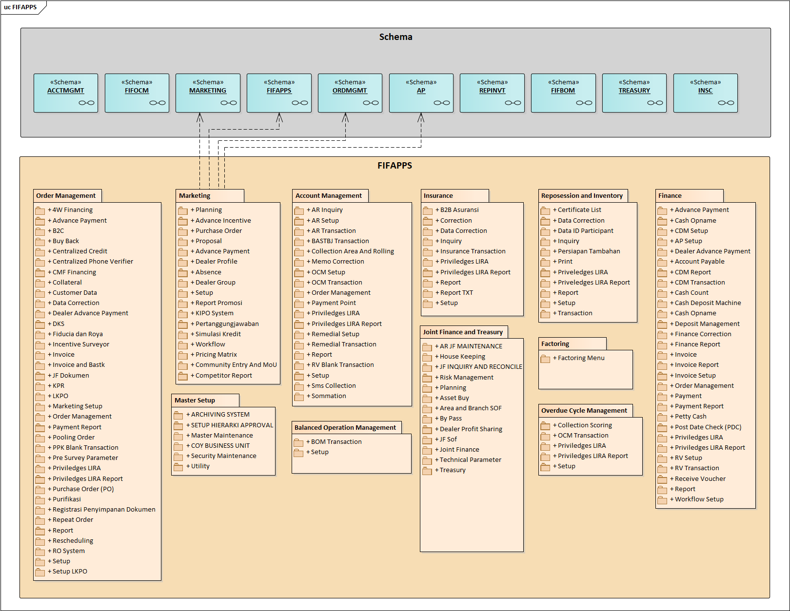

Slide 36
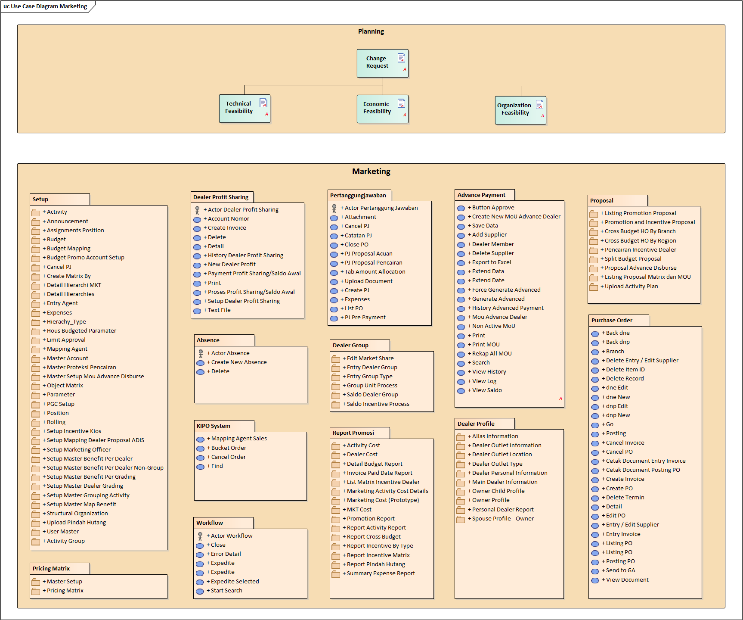

Slide 37
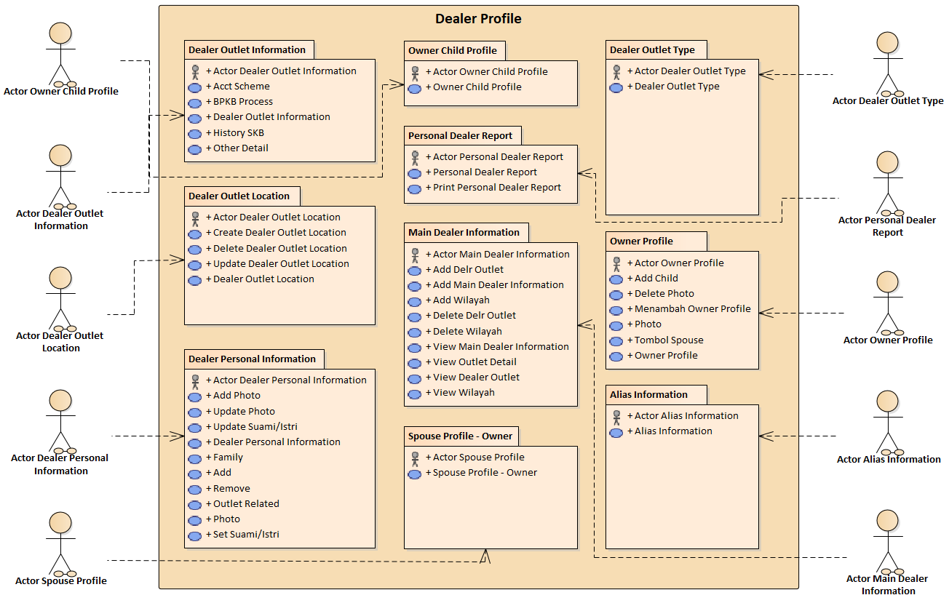
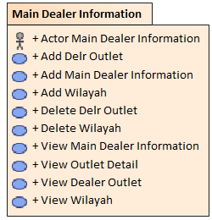

Slide 38
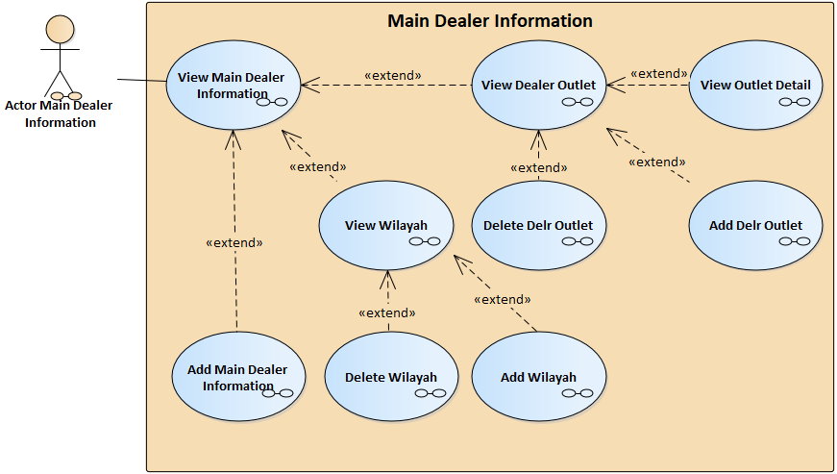

Slide 39
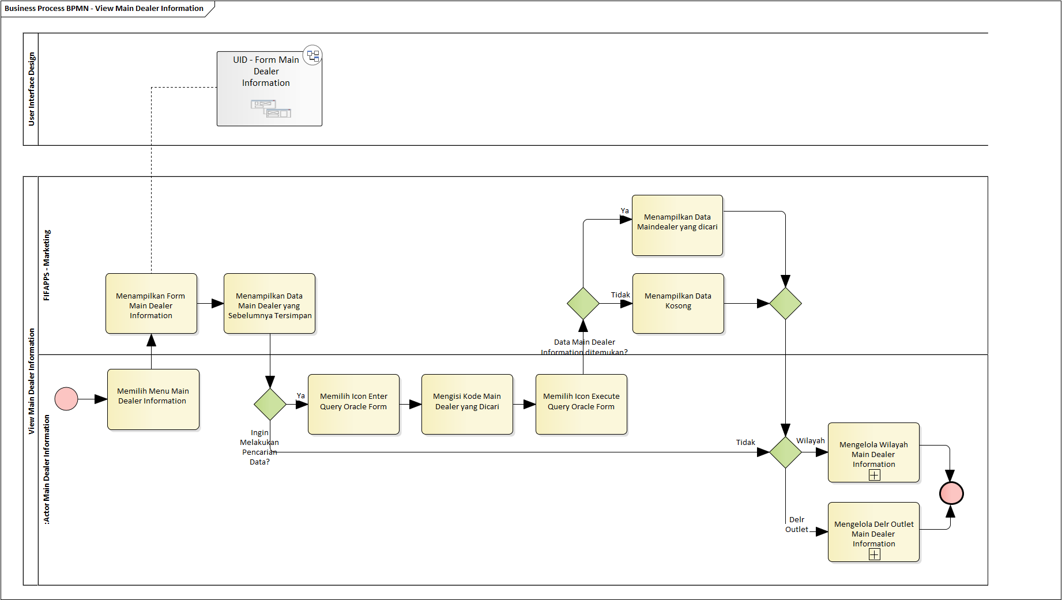
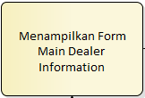
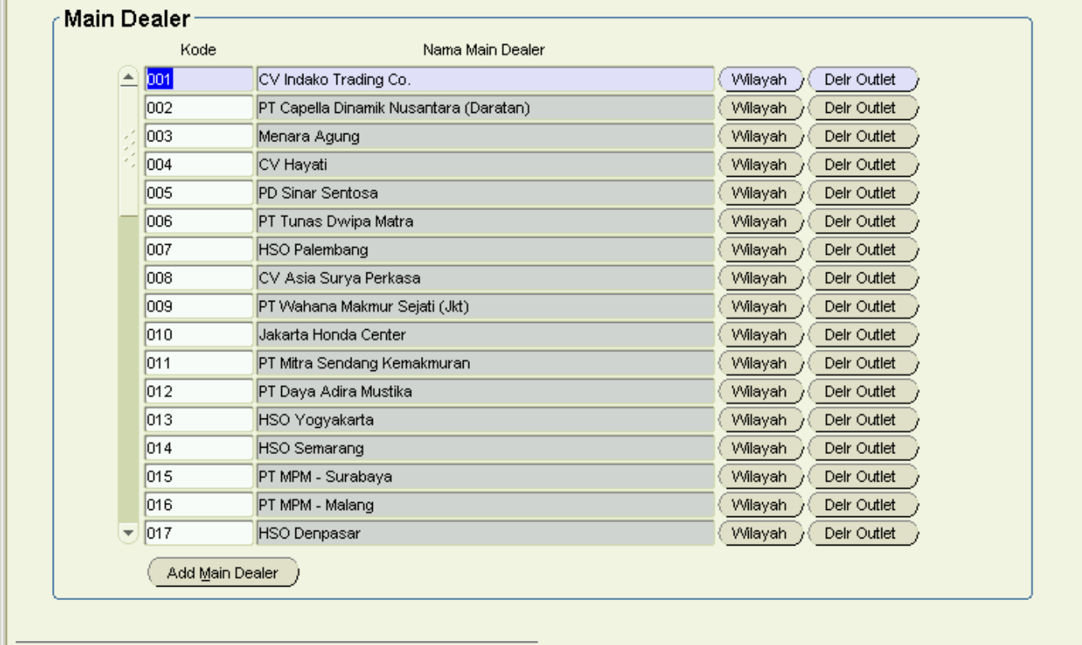
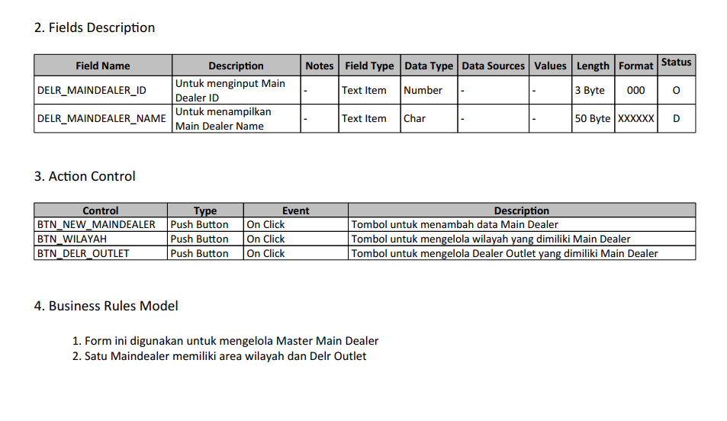

Slide 40
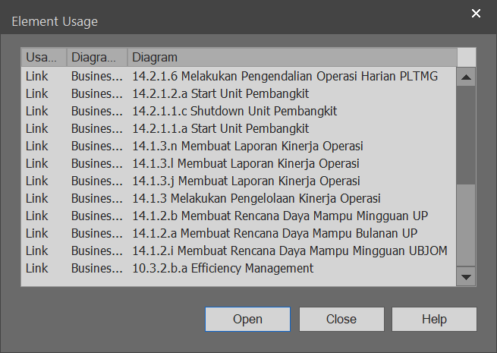
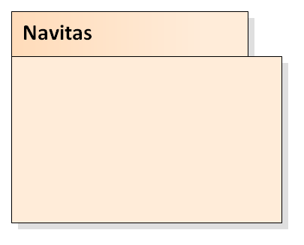
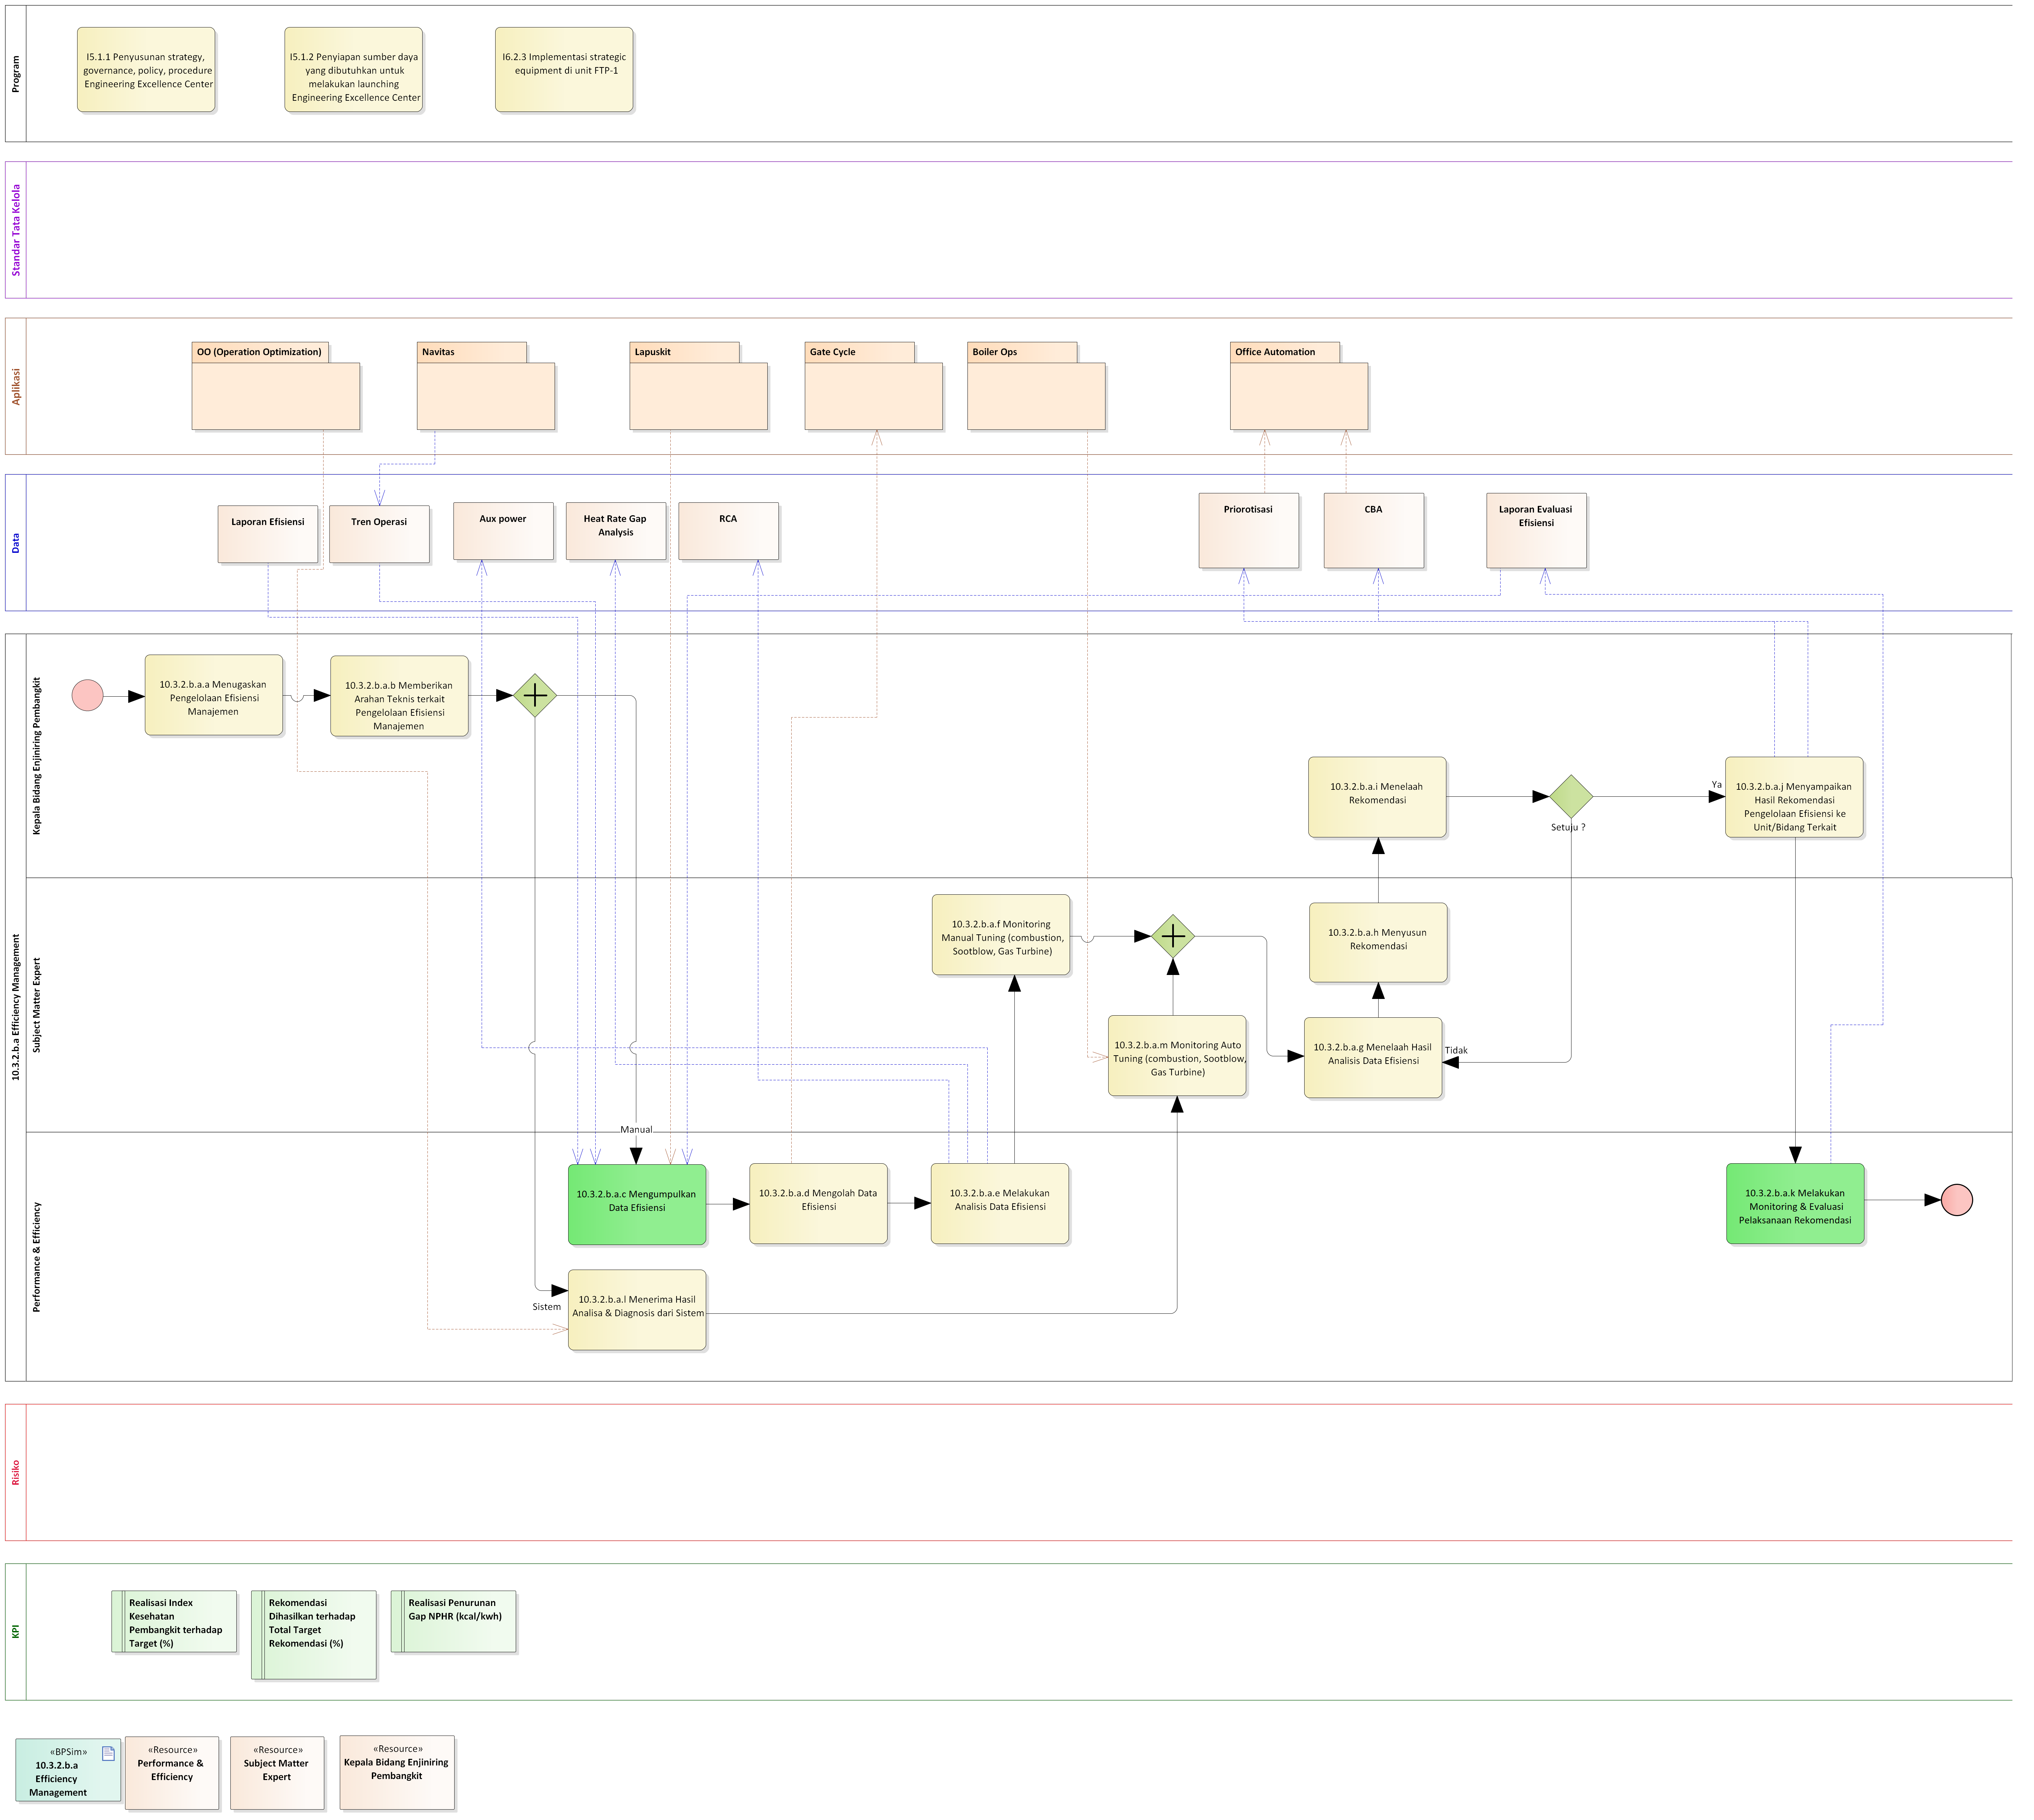
Application User and Location Diagram

Slide 43
 | Direktorat Pembiayaan dan Transfer Non Dana Perimbangan |  |  |  |  | Direktorat Evaluasi Pengelolaan dan Informasi Keuangan Daerah
 | Subdirektorat Hibah, Dana Darurat, dan Dana Insentif Daerah | Subdirektorat Dana Desa, Otonomi Khusus, dan Dana Keistimewaan Daerah Istimewa Yogyakarta | Subdirektorat Pelaksanaan Transfer | Subdirektorat Akuntansi dan Pelaporan Transfer ke Daerah | Subdirektorat Perumusan Kebijakan Non Dana Perimbangan | Subdirektorat Evaluasi Keuangan Daerah | Subdirektorat Pengembangan Pendanaan Perkotaan dan Kawasan | Subdirektorat Data Keuangan Daerah | Subdirektorat Data Non Keuangan Daerah | Subdirektorat Teknologi Informasi
SINERGI SIKD
SINERGI NASIONAL
Dana Desa
Core SIKD
Simulasi Dana Desa
DAKPRO |  |  |  |  |  | 1
Pelaksanaan Transfer II
SIMTRADA
Simpatik Web
SOKLIN
Unit Organisasi
Aplikasi

Slide 44
 | Penyelenggaraan Sistem Informasi Keuangan Daerah |  |  |  | Support
 | Pengembangan Sistem Informasi Keuangan Daerah | Penatakelolaan Sistem Informasi Keuangan Daerah | Penatakelolaan Data dan Informasi | Pelayanan Sistem Informasi Keuangan Daerah | Pelayanan Umum | Pelayanan Sumber Daya Manusia | Pelayanan Organisasi dan Tata Laksana | Pelayanan Humas dan kerjasama Antar Lembaga | Pelayanan Teknologi Informasi | Pelayanan Perencanaan dan Keuangan | Fasilitasi Bantuan Hukum
SINERGI SIKD
SINERGI NASIONAL
Dana Desa
Core SIKD
Simulasi Dana Desa
INTAN
Guestbook
Indira
Simpatik Web
SOKLIN
SPIDI
Fungsi
Aplikasi

Slide 45
ID |  | Ditjen Pembelajaran dan Kemahasiswaan |  |  |  | Ditjen Kelembagaan Iptek dan Dikti |  |  |  |  | Ditjen Sumber Daya Iptek dan Dikti |  |  |  | Ditjen Penguatan Riset dan Pengembangan |  |  |  |  | ...
 |  | Dit. Pembelajaran | Dit. Kemahasiswaan | Dit. Penjaminan Mutu | Setditjen | Dit. Lembaga Penelitian dan Pengembangan | Dit. Kawasan Sains dan Teknologi dan Lembaga Penunjang lainnya | Dit.Pengembangan Kelembagaan Perguruan Tinggi | Dit. Pembinaan Kelembagaan Perguruan Tinggi | Setditjen | Dit. Karier dan Kompetensi Sumber Daya Manusia | Dit. Kualifikasi Sumber Daya Manusia | Dit. Sarana dan Prasarana | Setditjen | Dit. Sistem Riset dan Pengembangan | Dit. Riset dan Pengabdian Masyarakat | Dit.Pengembangan Teknologi Industri | Dit. Pengelolaan Kekayaan Intelektual | Setditjen | ...
AP.001 | Afirmasi Pendidikan Tinggi (Adik) |  |  |  |  |  |  |  |  |  |  |  |  |  |  |  |  |  |  | ...
AP.002 | Asean International Mobility of Student (AIMS) |  |  |  |  |  |  |  |  |  |  |  |  |  |  |  |  |  |  | ...
AP.003 | Analisis Data Statistik |  |  |  |  |  |  |  |  |  |  |  |  |  |  |  |  |  |  | ...
AP.004 | Aplikasi Akreditasi |  |  |  |  |  |  |  |  |  |  |  |  |  |  |  |  |  |  | ...
AP.005 | Aplikasi Hibah Penulisan Buku Ajar |  |  |  |  |  |  |  |  |  |  |  |  |  |  |  |  |  |  | ...
AP.006 | Aplikasi Insentif Buku Ajar Terbit |  |  |  |  |  |  |  |  |  |  |  |  |  |  |  |  |  |  | ...
AP.007 | Aplikasi Pengarsipan |  |  |  |  |  |  |  |  |  |  |  |  |  |  |  |  |  |  | ...
AP.008 | Aplikasi Perguruan Tinggi Bermasalah |  |  |  |  |  |  |  |  |  |  |  |  |  |  |  |  |  |  | ...
AP.009 | Aplikasi RKA-KL |  |  |  |  |  |  |  |  |  |  |  |  |  |  |  |  |  |  | ...
AP.010 | Aplikasi SIMAK BMN |  |  |  |  |  |  |  |  |  |  |  |  |  |  |  |  |  |  | ...
AP.011 | Akreditasi Jurnal Online (Arjuna) |  |  |  |  |  |  |  |  |  |  |  |  |  |  |  |  |  |  | ...
AP.012 | Bantuan Seminar Luar Negeri (BSLN) |  |  |  |  |  |  |  |  |  |  |  |  |  |  |  |  |  |  | ...
AP.013 | Beasiswa Unggulan Dosen |  |  |  |  |  |  |  |  |  |  |  |  |  |  |  |  |  |  | ...
AP.014 | Layanan Bidikmisi |  |  |  |  |  |  |  |  |  |  |  |  |  |  |  |  |  |  | ...
AP.015 | Bantuan Terbitan Berkala Ilmiah (BTBI) |  |  |  |  |  |  |  |  |  |  |  |  |  |  |  |  |  |  | ...
AP.016 | Bussines Intelligence dan Decision Support System PDDIKTI |  |  |  |  |  |  |  |  |  |  |  |  |  |  |  |  |  |  | ...
AP.017 | E-Journal |  |  |  |  |  |  |  |  |  |  |  |  |  |  |  |  |  |  | ...
AP.018 | Enterprise Service Bus |  |  |  |  |  |  |  |  |  |  |  |  |  |  |  |  |  |  | ...
AP.019 | E-Office |  |  |  |  |  |  |  |  |  |  |  |  |  |  |  |  |  |  | ...
AP.020 | E-Sarpras |  |  |  |  |  |  |  |  |  |  |  |  |  |  |  |  |  |  | ...
... | ... | ... | ... | ... | ... | ... | ... | ... | ... | ... | ... | ... | ... | ... | ... | ... | ... | ... | ... | ...
Business Function
Application

